Slide 1
З життя Державного архіву Харківської області
До Дня працівників архівних установ України

Slide 2
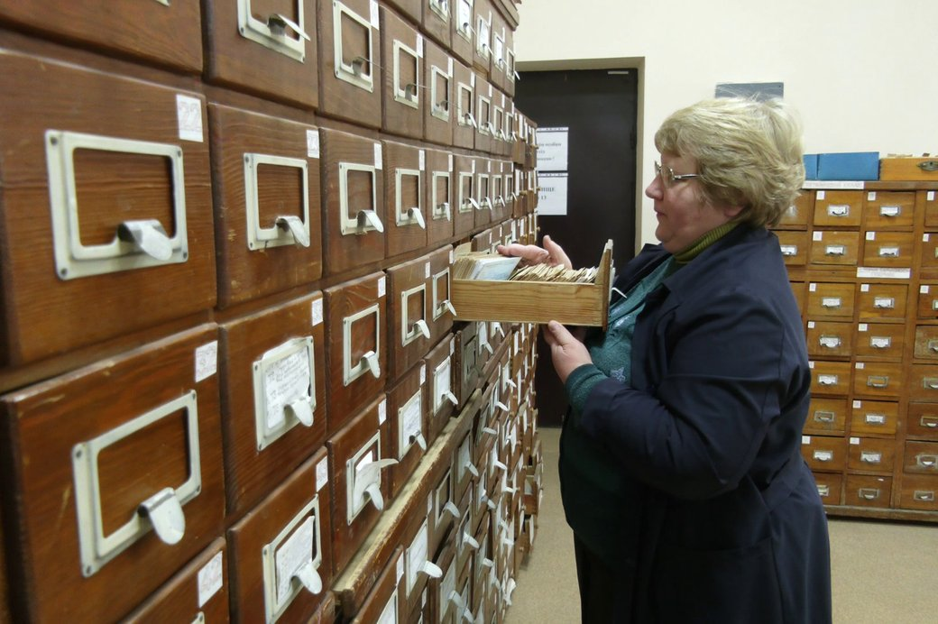
Відділ забезпечення збереженості документів, обліку та довідкового апарату

Slide 3
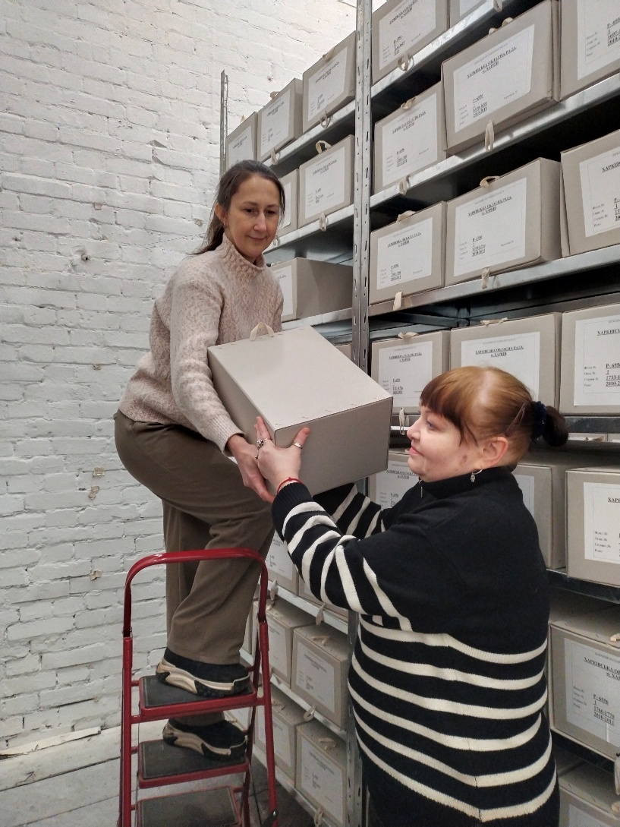
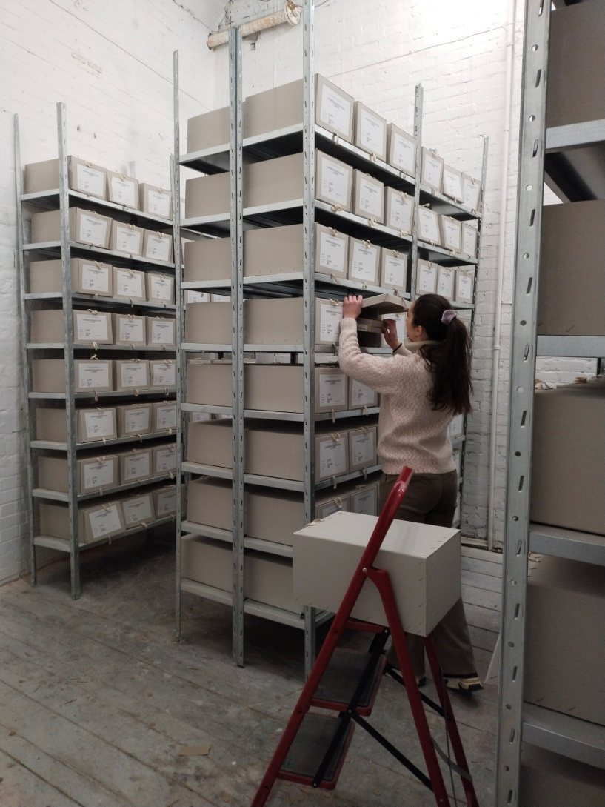
В архівосховищі

Slide 4
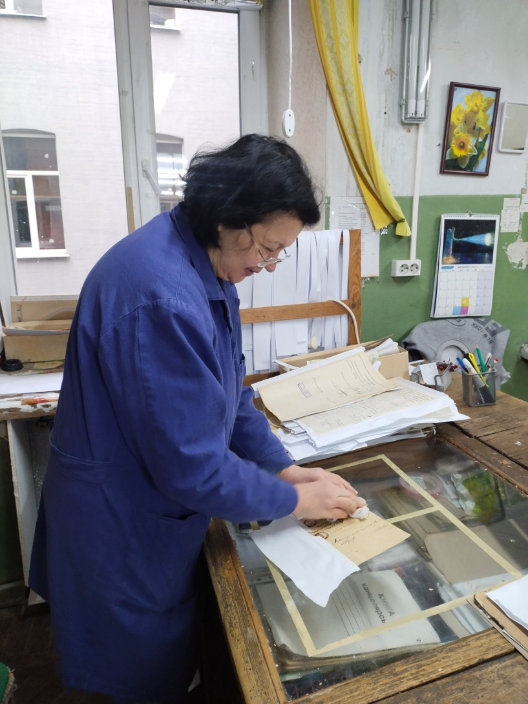
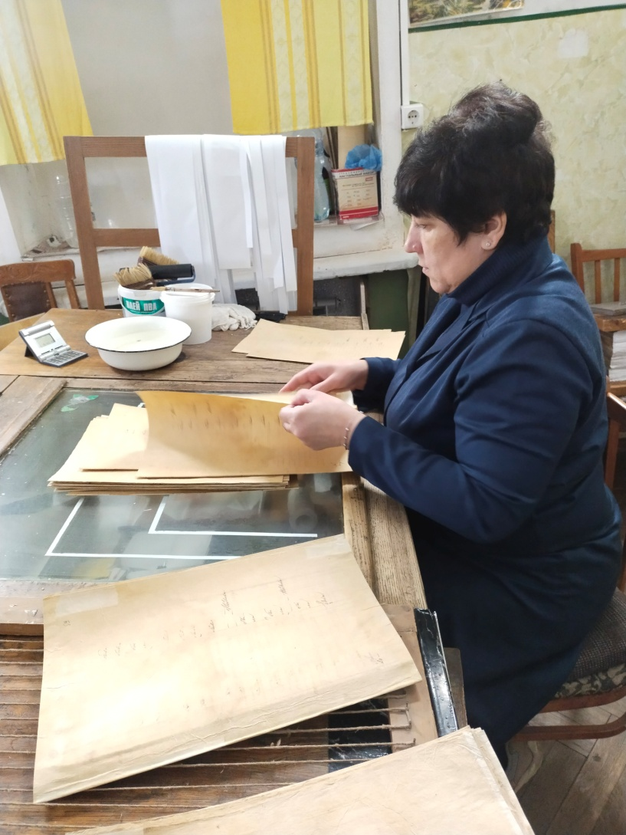
Реставрація архівних документів

Slide 5
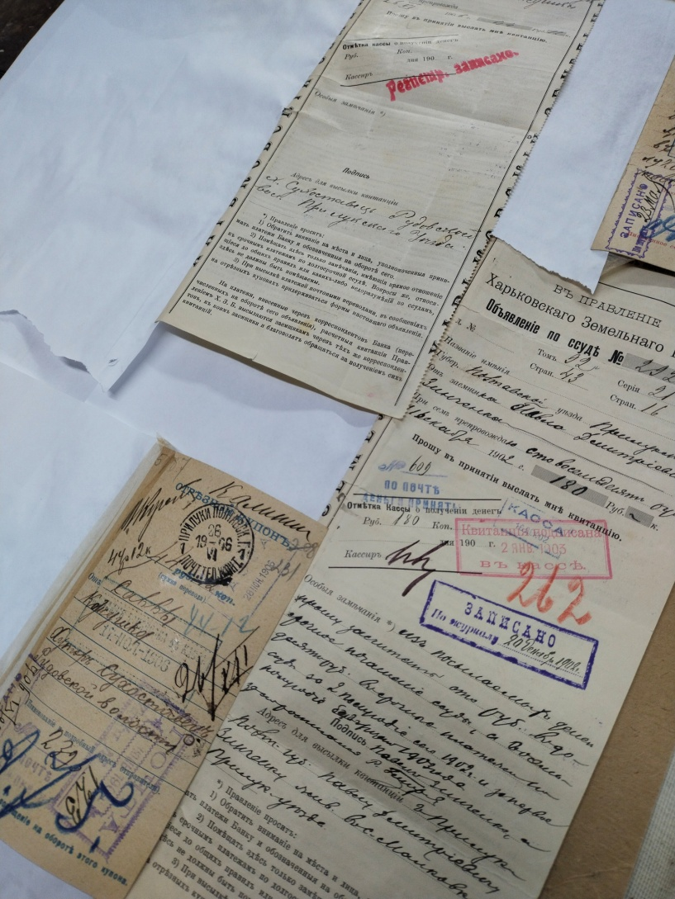
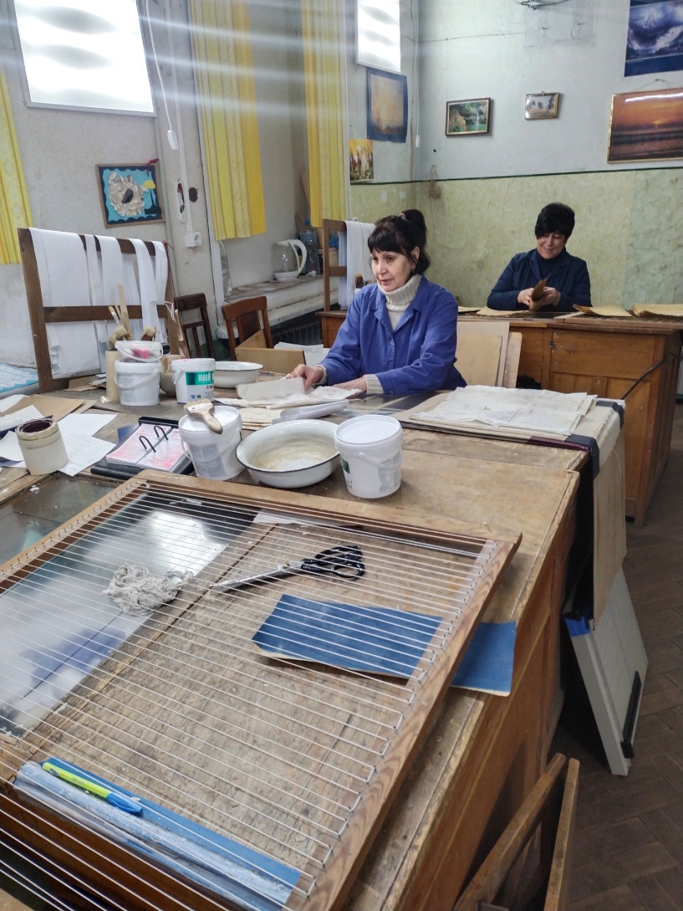
Процес реставрації

Slide 6
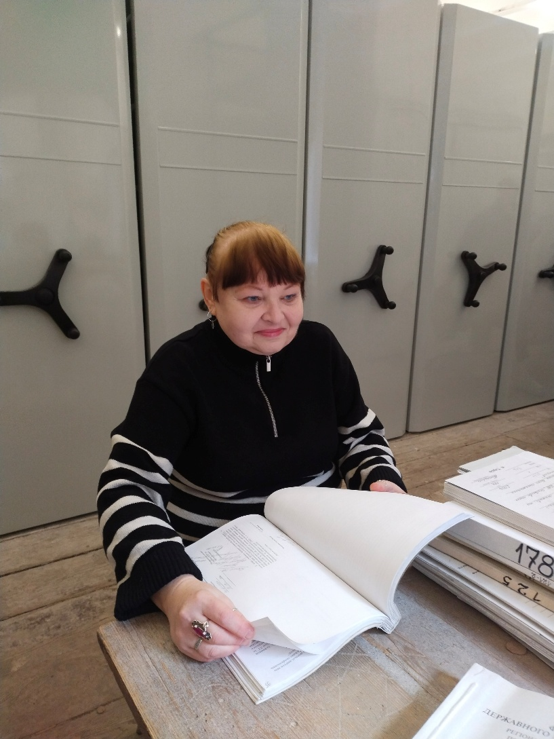
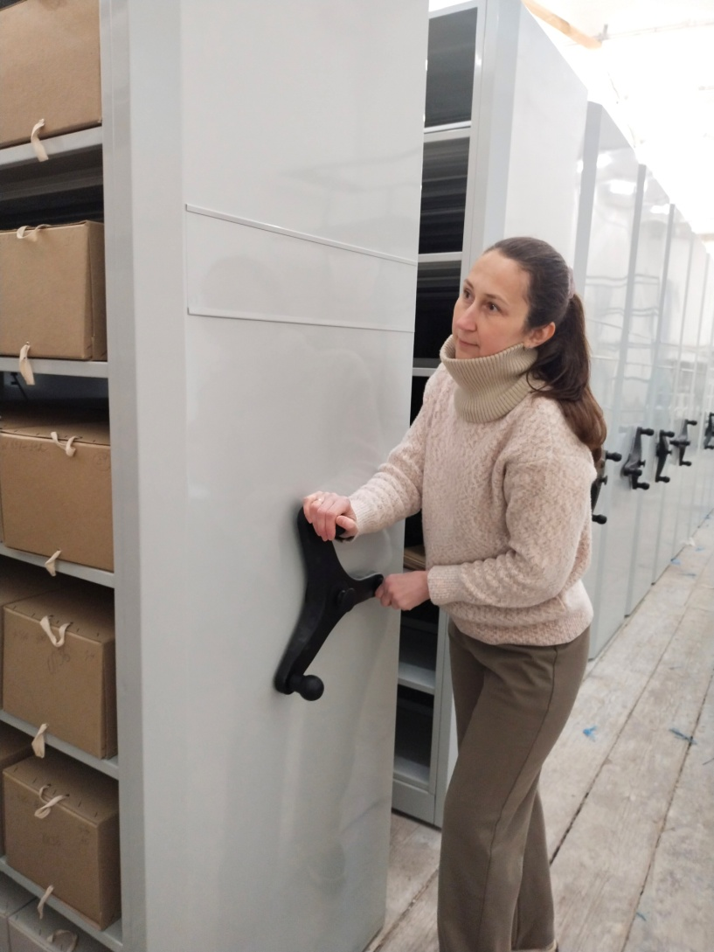
В архівосховищі

Slide 7
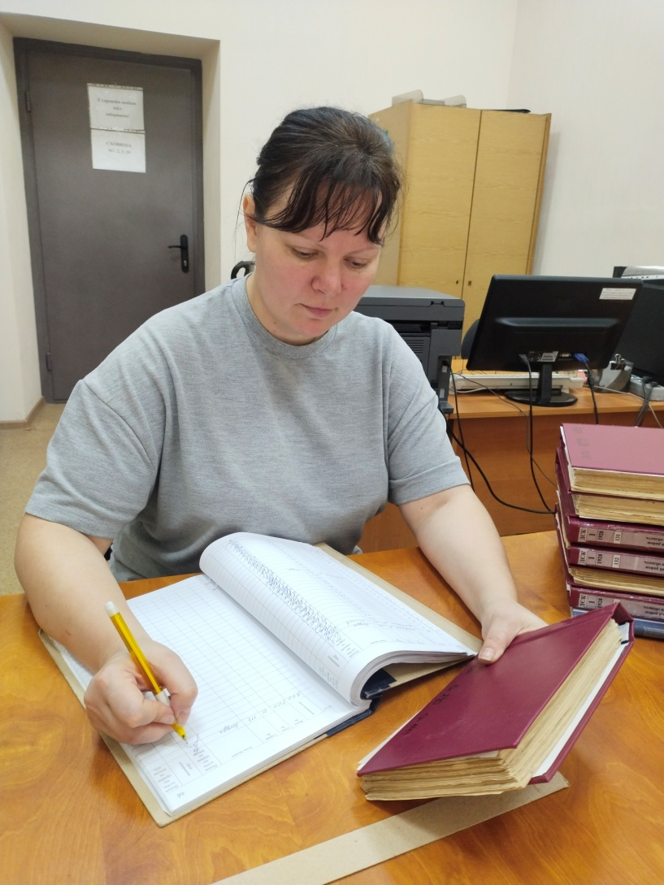
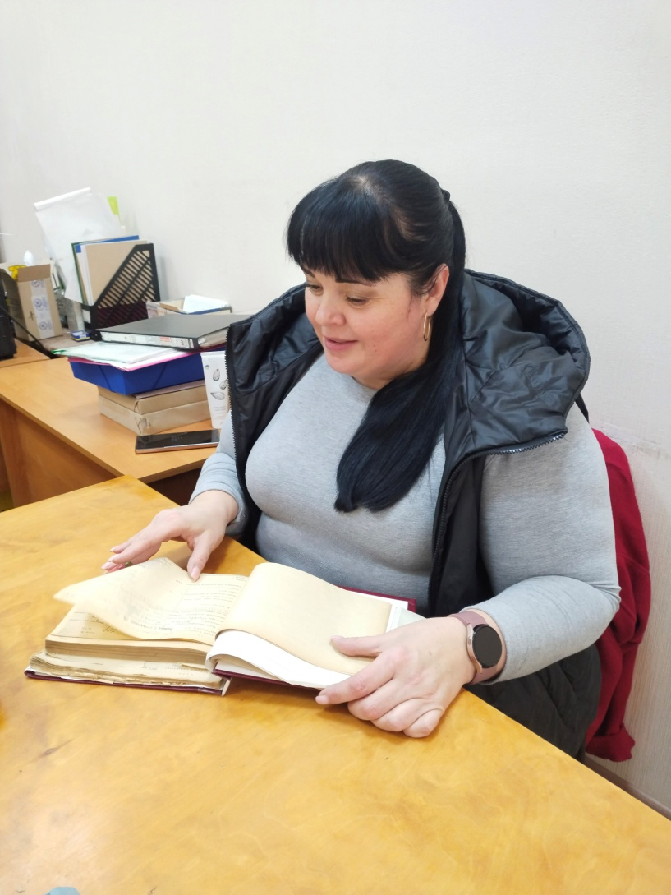
Працівники відділу за роботою з документами

Slide 8
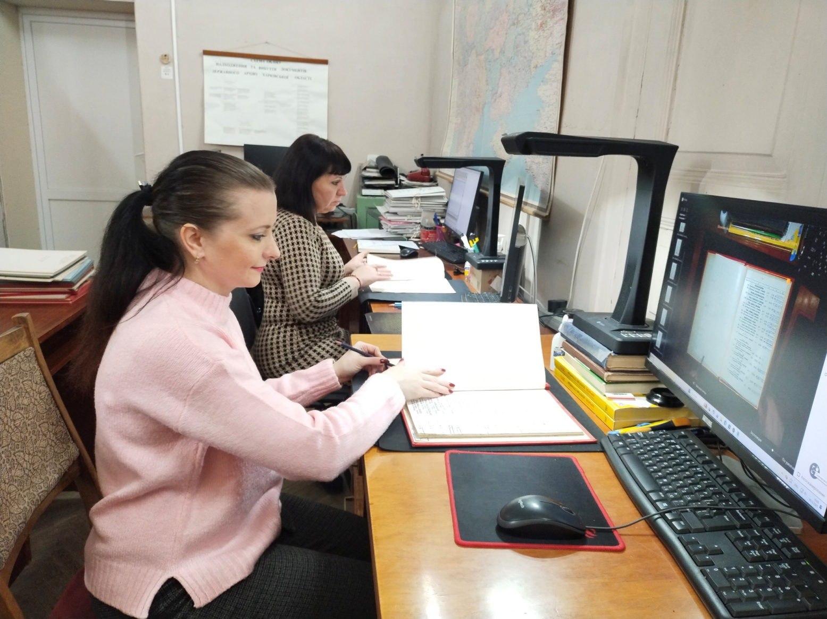
Відділ організації, координації архівної справи та цифрової трансформації

Slide 9
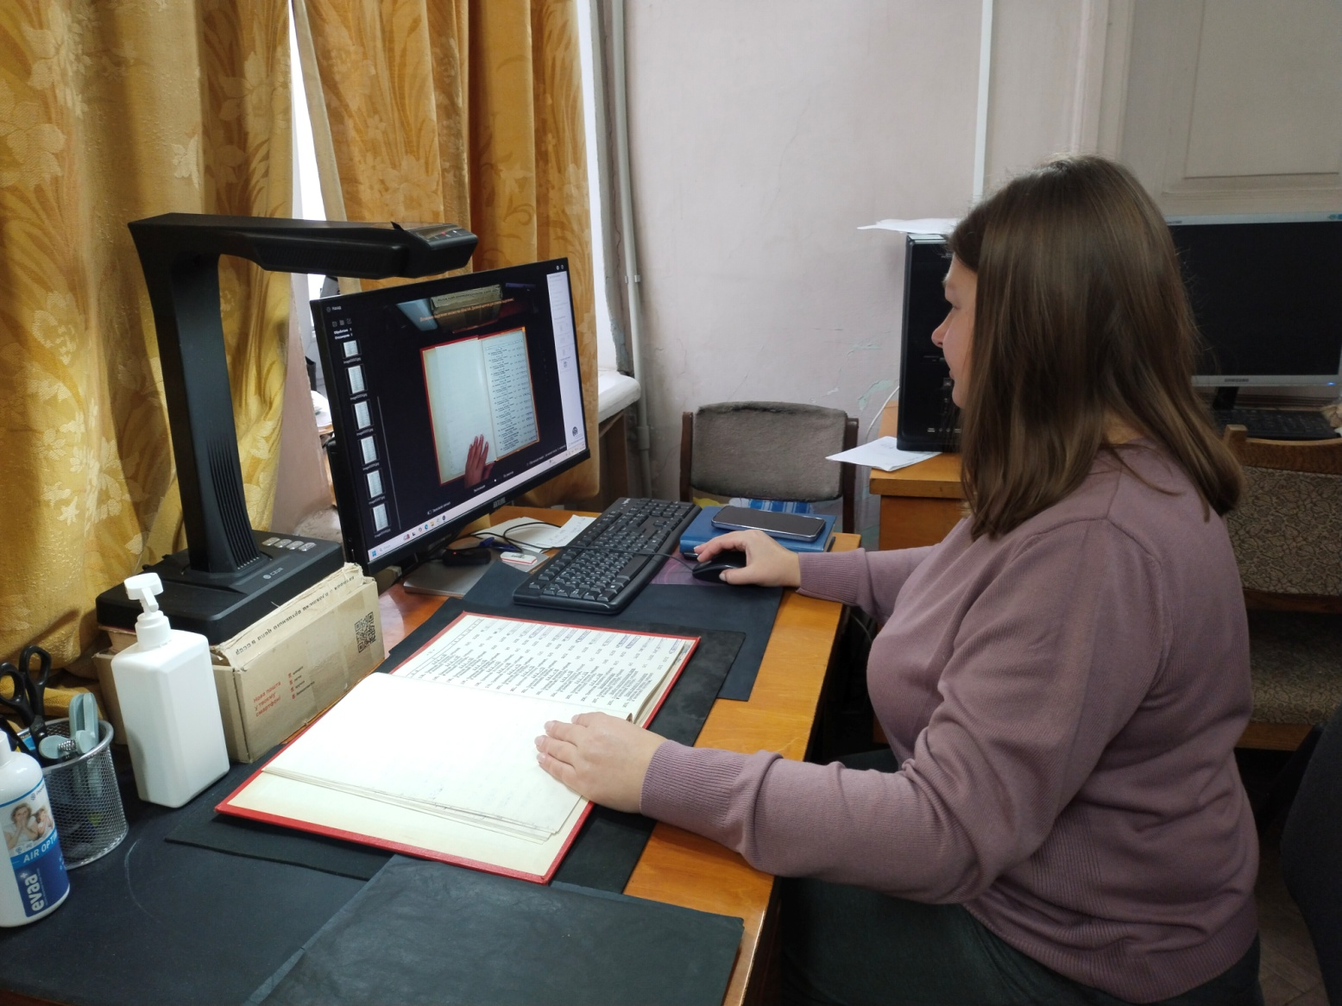
Оцифрування документів Національного архівного фонду

Slide 10
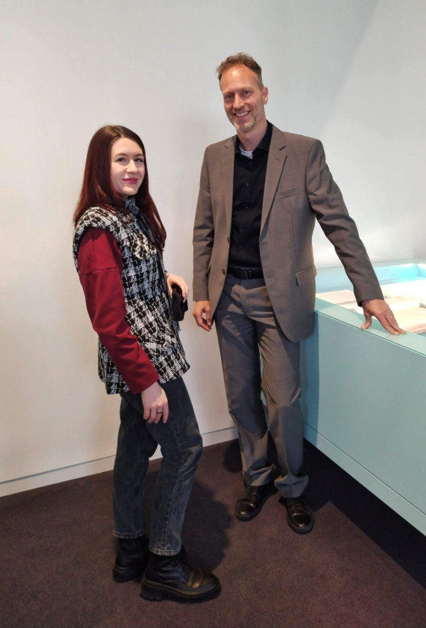
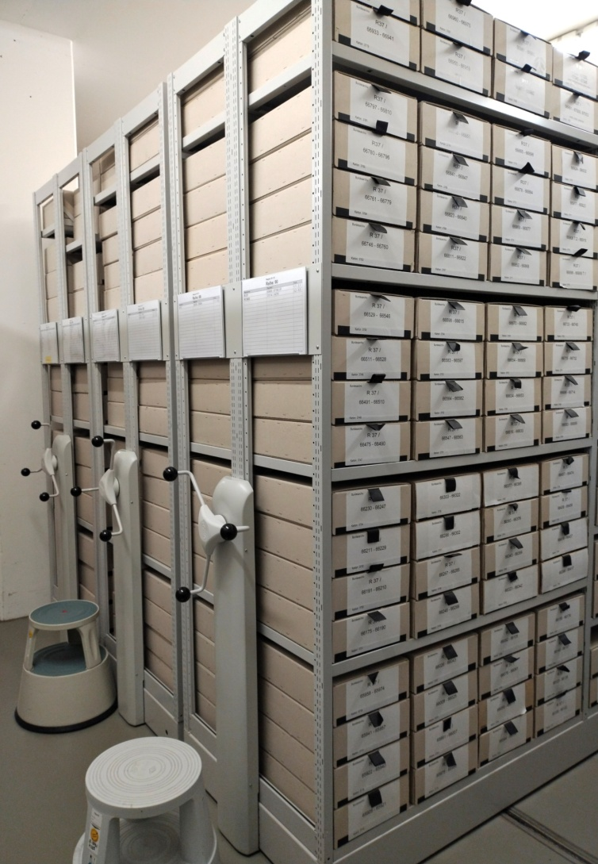
Навчальний візит до Федерального архіву Німеччини

Slide 11
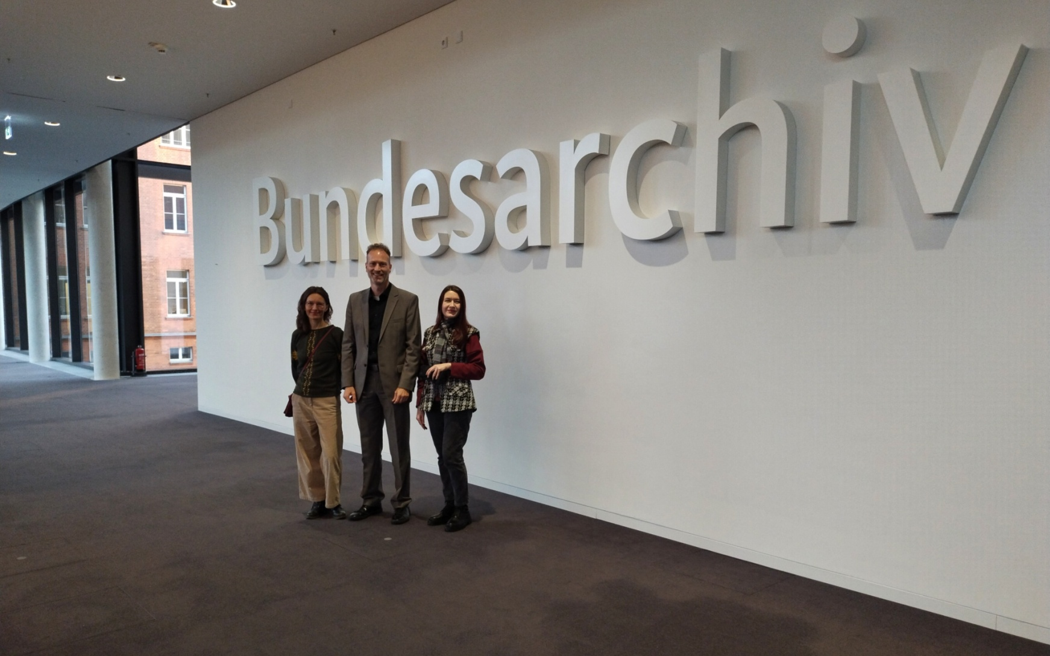
Федеральний архів Німеччини

Slide 12
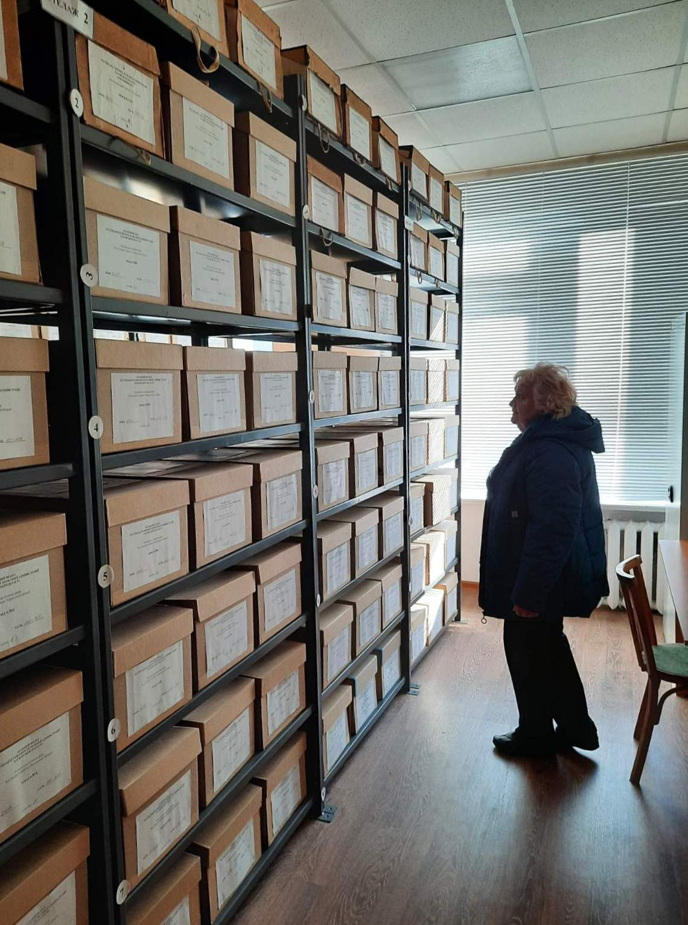
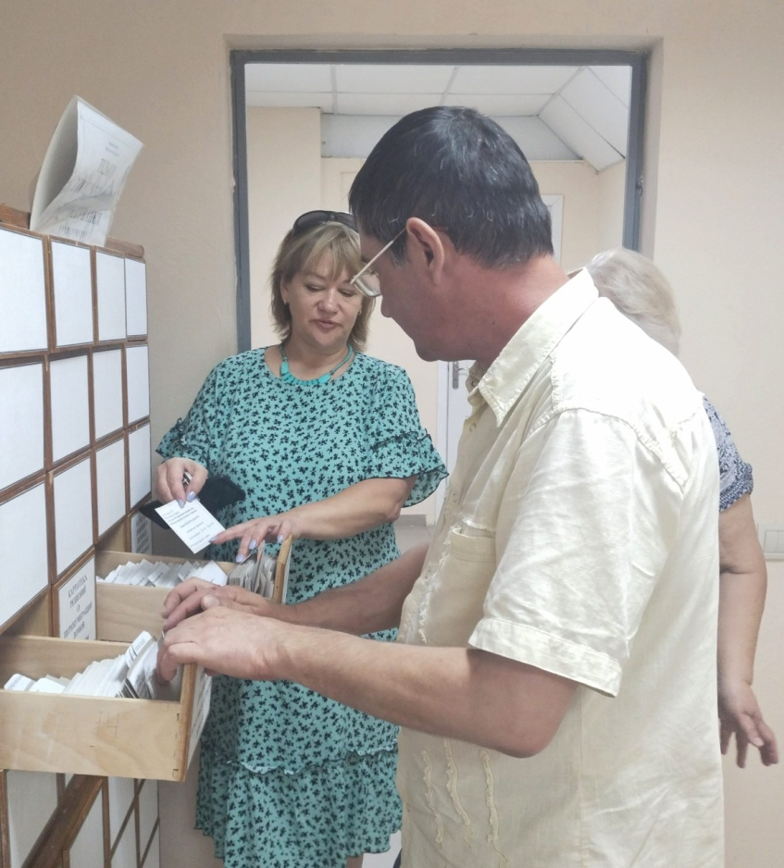
Під час перевірки стану архівної справи в архівних відділах РД(В)А та міськрад Харківської області

Slide 13
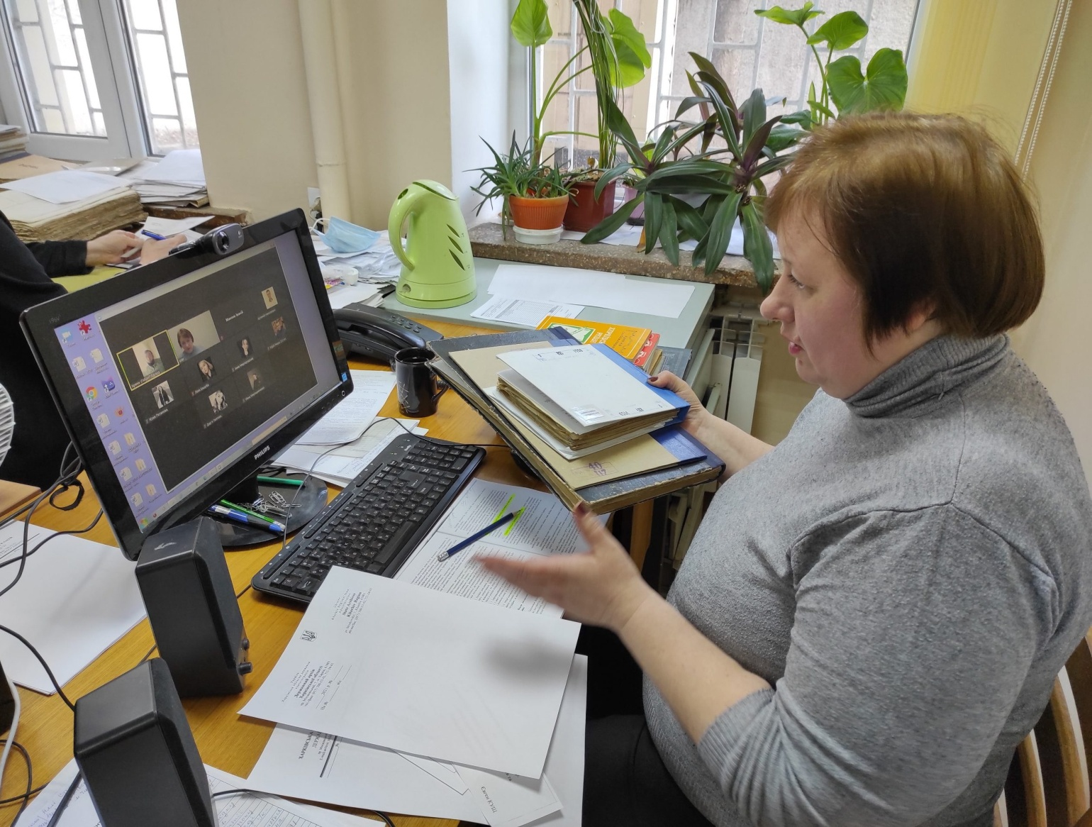
Відділ інформації, використання документів та документального забезпечення

Slide 14
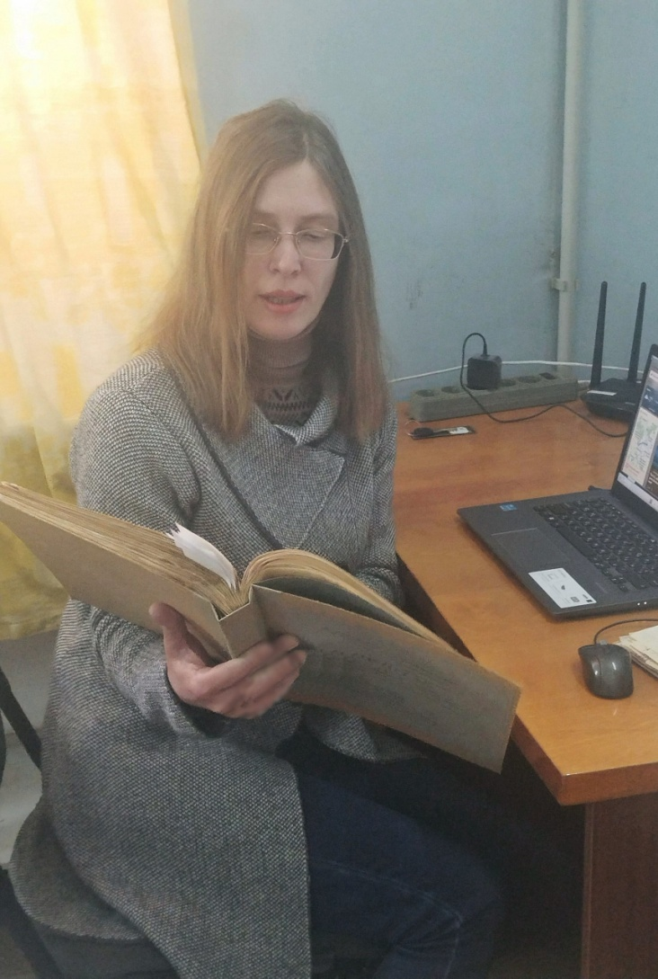
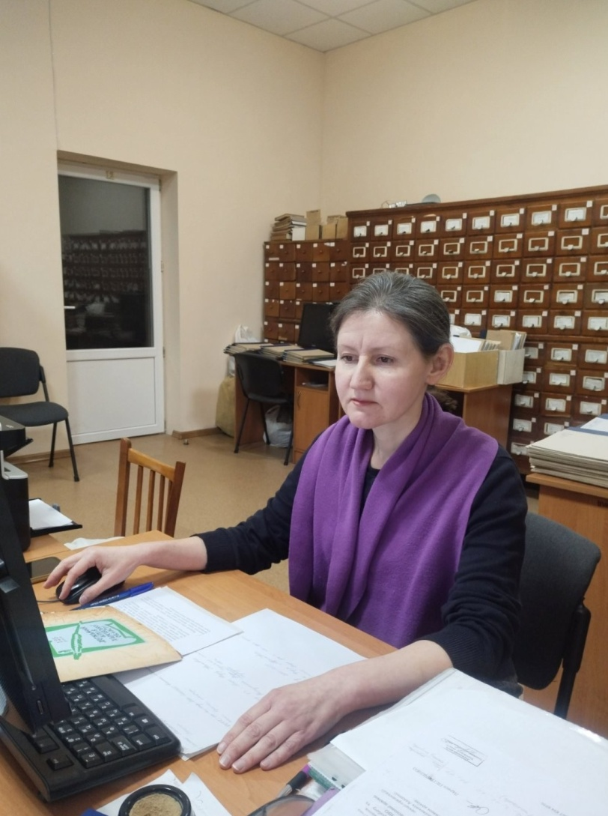
Працівники відділу проводять онлайн-лекцію для студентів Харківських вищих навчальних закладів

Slide 15
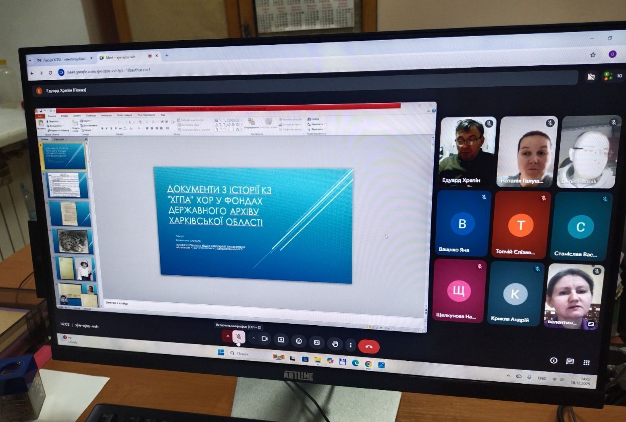
Проведення онлайн-лекції

Slide 16
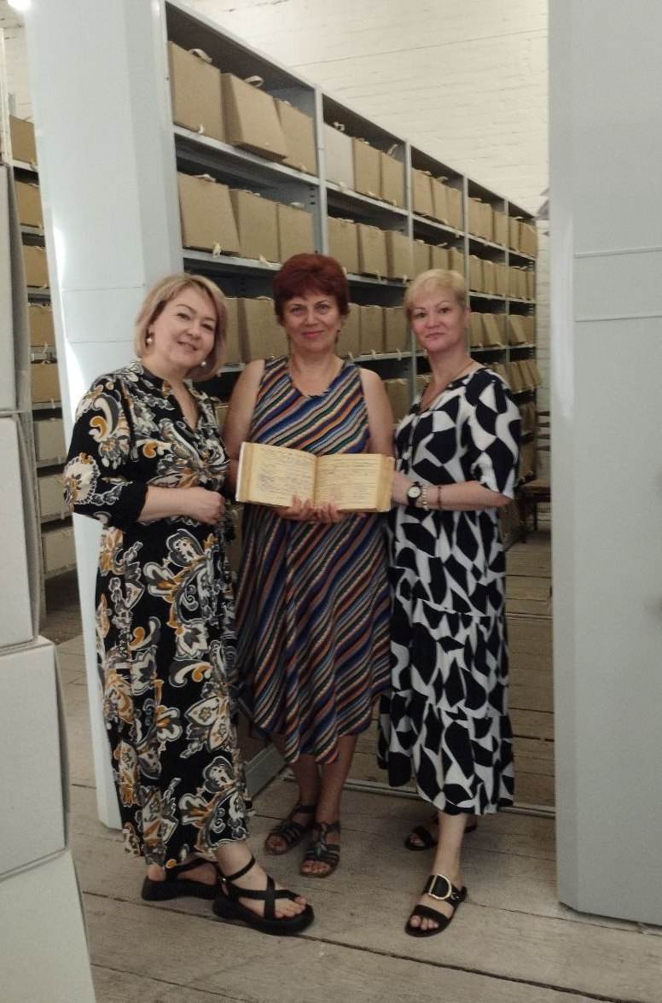
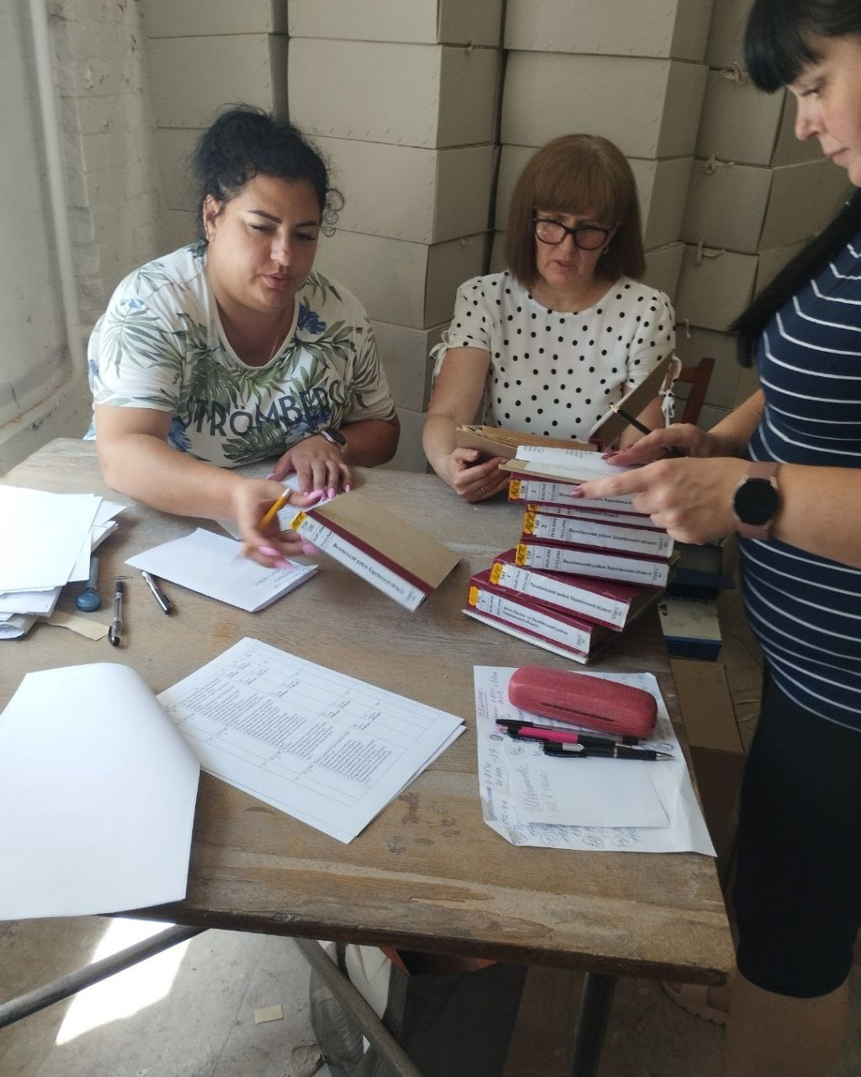
Відділ формування НАФ та діловодства

Slide 17
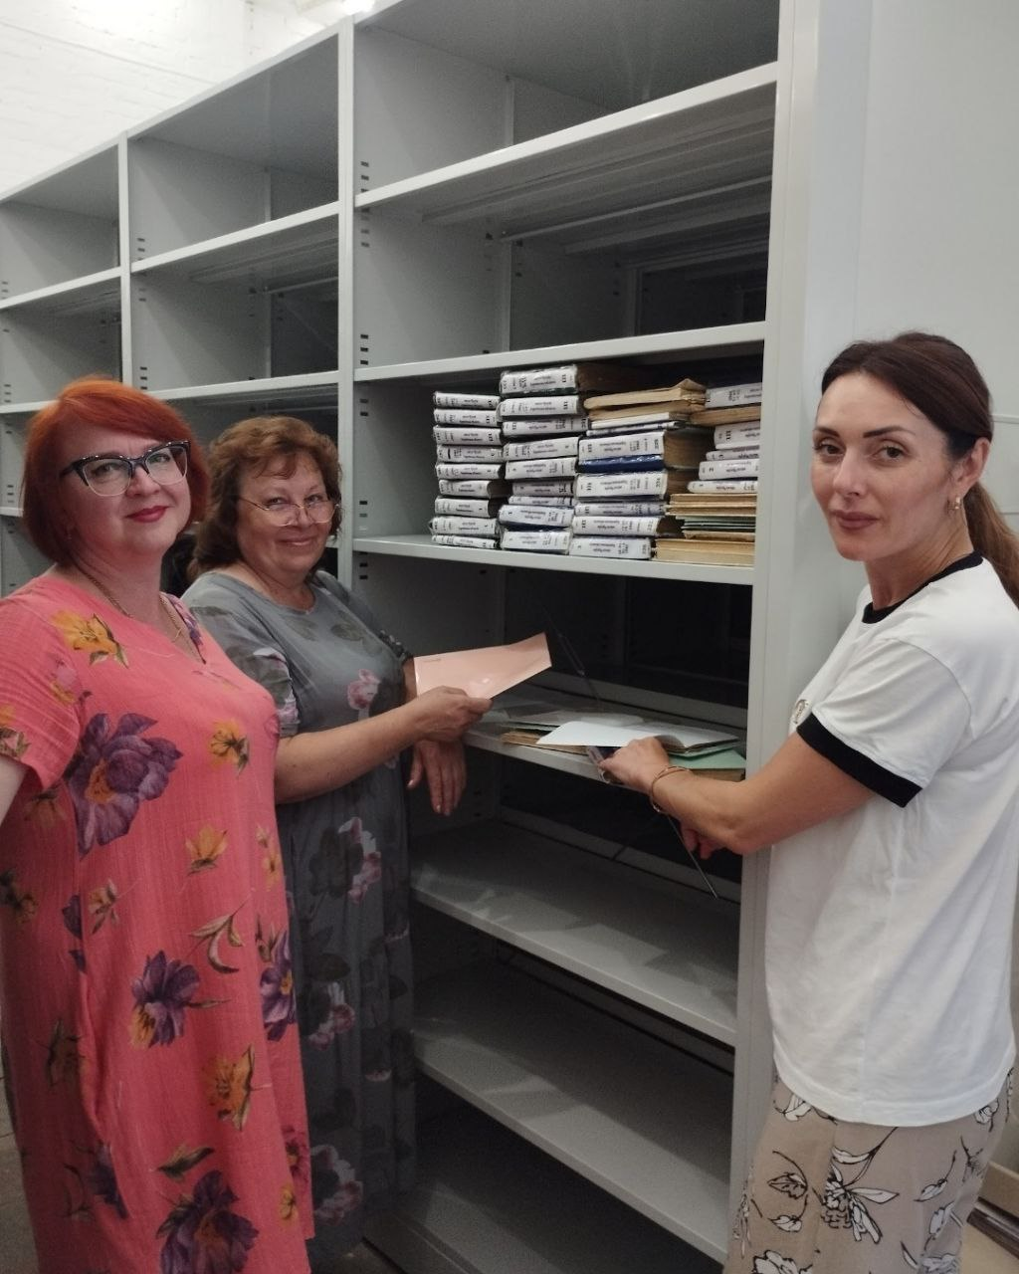
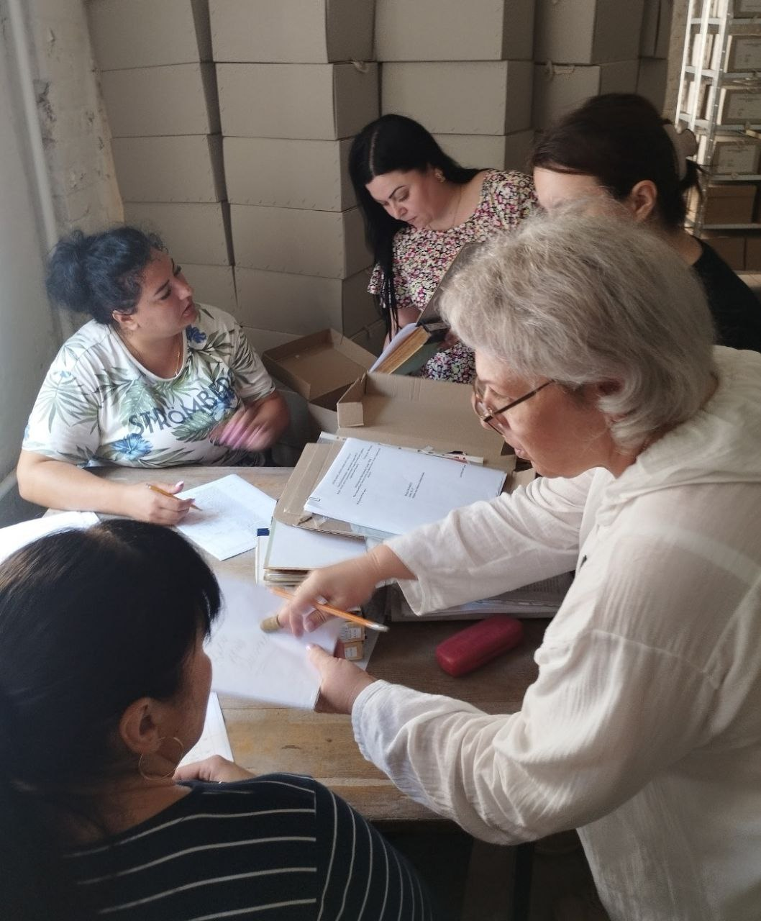
Працівники відділу проводять приймання документів

Slide 18
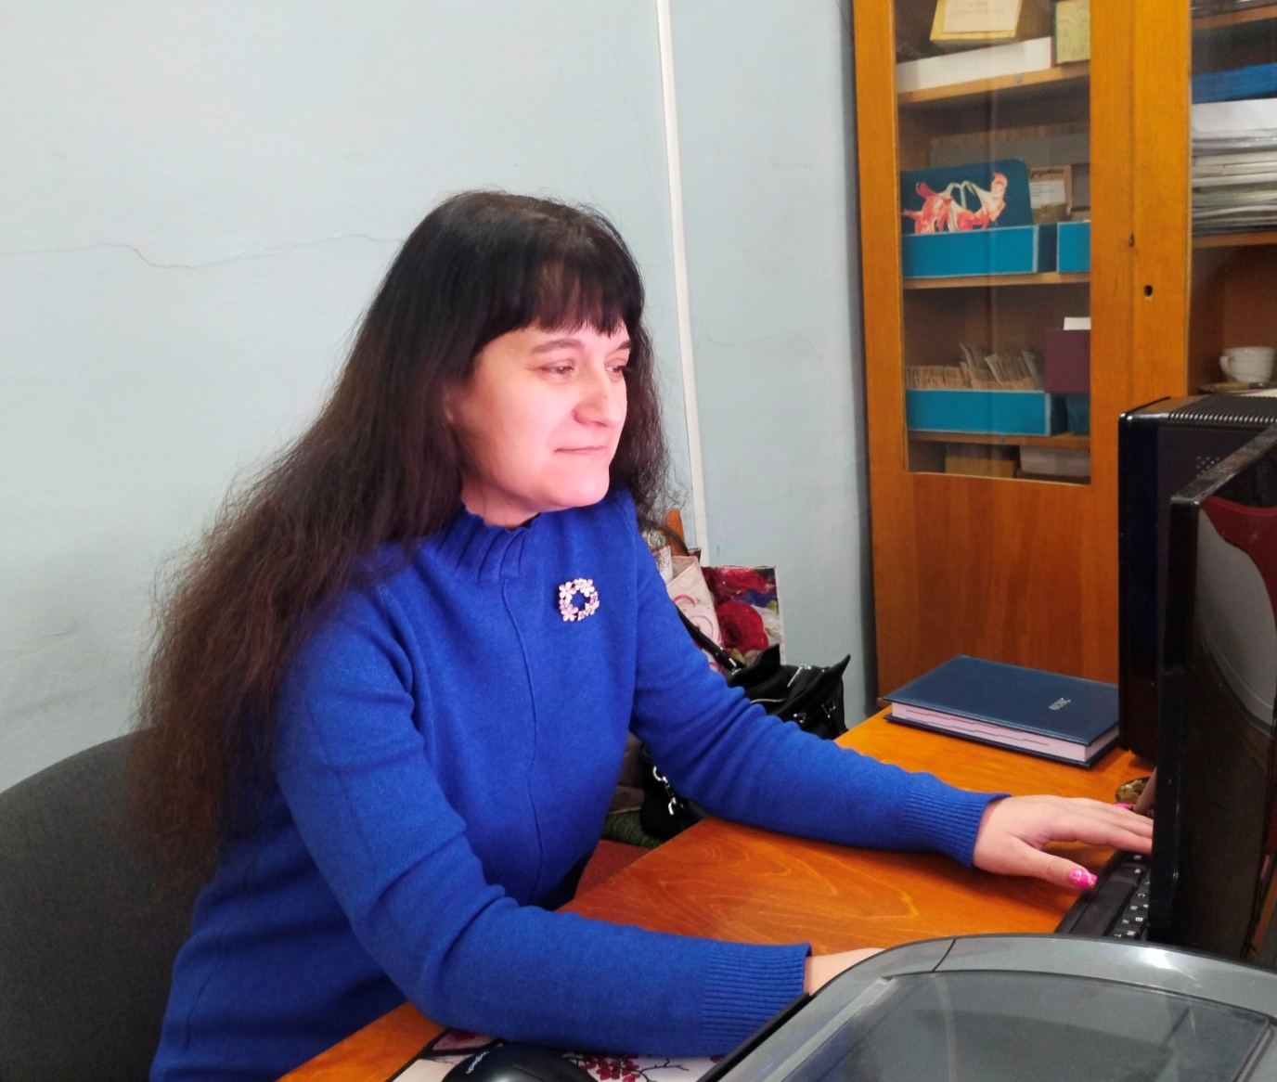
Сектор управління персоналом

Slide 19
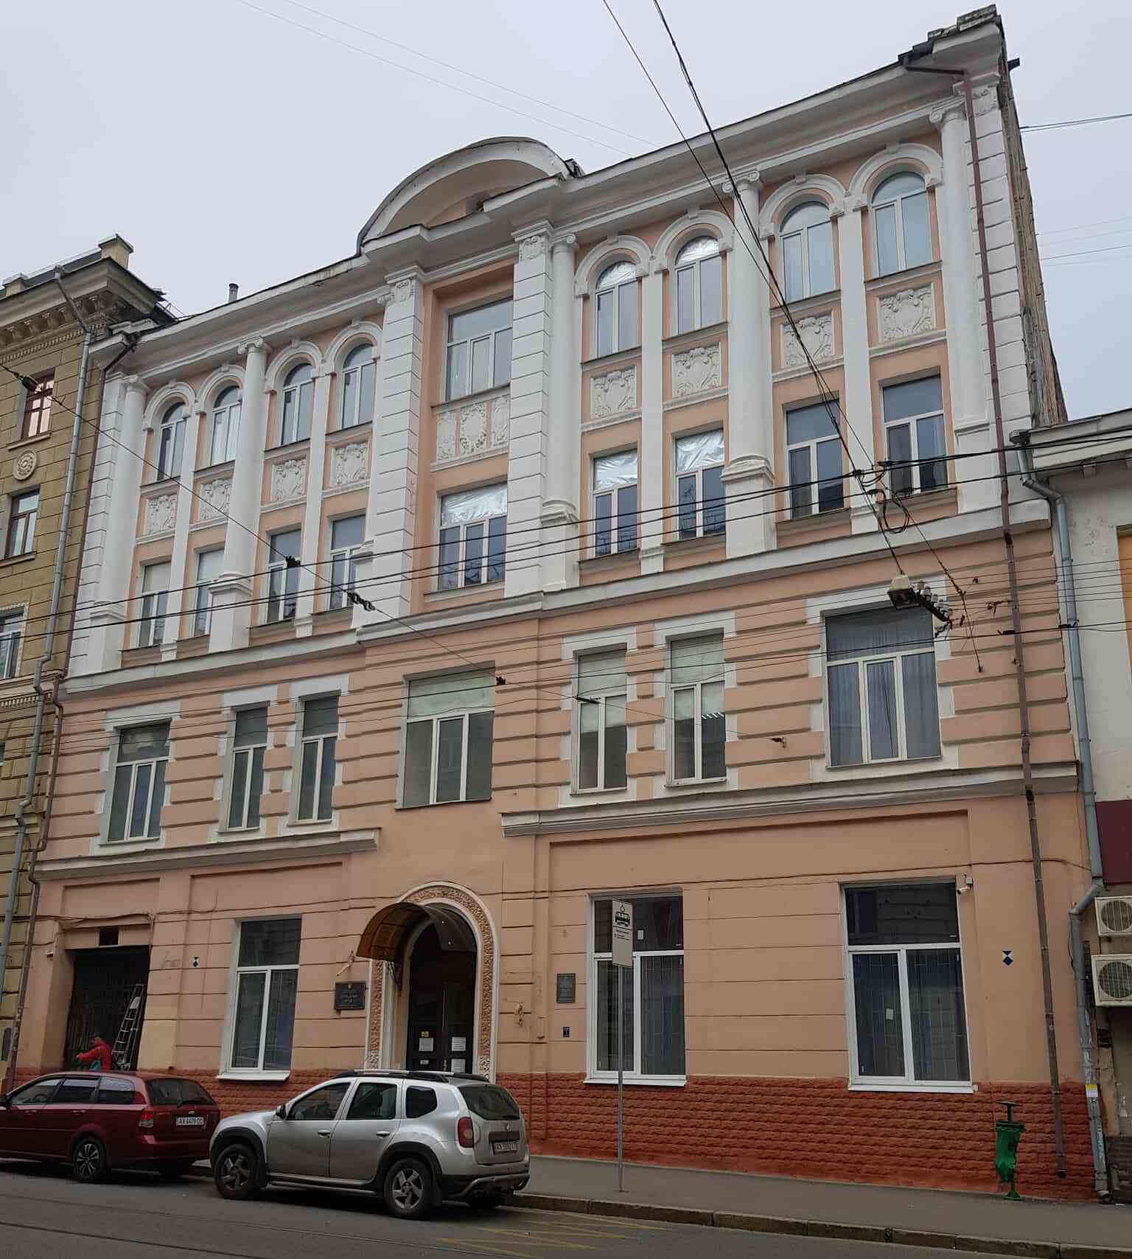
З Днем працівників архівних установ!

